Slide 1
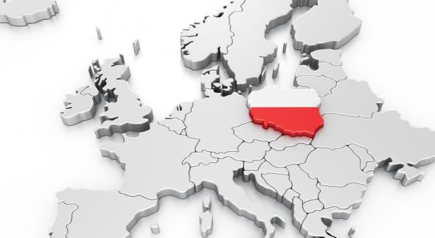
POLITYKA ADMINISTRACYJNA czynniki kształtujące administrację i politykę administracyjną
Małgorzata Giełda
Zakład Nauki Administracji UWr

Slide 2
CZYNNIKI KSZTAŁTUJĄCE ADMINISTRACJĘ I POLITYKĘ ADM. Zagadnienia wykładu
Czynniki kształtujące administrację i politykę administracyjną:
ustrój państwa * uwarunkowania demograficzne
ideologia * teren działania
aksjologia * uwarunkowania ekonomiczne
nauka * uwarunkowania historyczne
postęp techniczny * środowisko ludzkie
prawo * światopogląd
normy pozaprawne

Slide 3
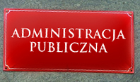
CZYNNIKI KSZTAŁTUJĄCE
Ukształtowanie administracji publicznej, czyli:
struktura
zadania
formy działania
zależy od bardzo wielu różnorodnych czynników

Slide 4
CZYNNIKI KSZTAŁTUJĄCE
Ustrój państwa
ZAWSZE!!!
Zmiana ustroju państwa pociąga za sobą
zmianę administracji i polityki administracyjnej
Rys administracji publicznych, które wykształciły współczesny obraz administracji:
Państwo stanowe (uprzywilejowanie stanów wyższych)
Państwo absolutne (policyjne)
Liberalne państwo prawa (kapitalistyczne)
Nowoczesna administracja:
doktryna państwa dobrobytu
koncepcja liberalna
dyktatury, ustroje autokratyczne

Slide 5
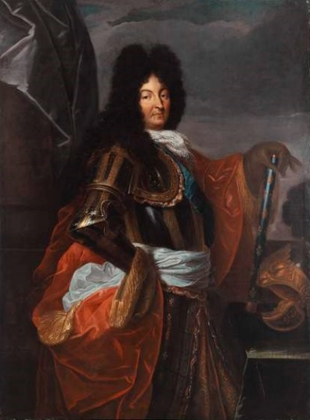
CZYNNIKI KSZTAŁTUJĄCE
Ustrój państwa
PAŃSTWO ABSOLUTNE
Początek nowoczesnej administracji i aparatu administracyjnego
CECHY CHARAKTERYSTYCZNE
wzrost władzy panującego + upadek znaczenia stanów
władza panującego opiera się na 3 czynnikach:
zawodowy aparat urzędniczy
skarb
wojsko
panujący = administracja
bezwzględny wpływ na życie społeczne
według woli panującego
tworzenie prawa przez administrację
Ludwik XIV
(1643-1715)

Slide 6
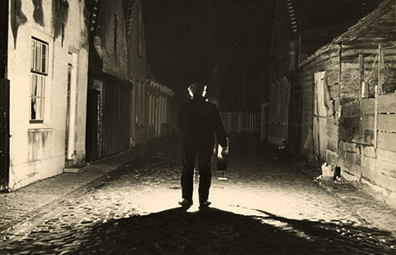
CZYNNIKI KSZTAŁTUJĄCE
Ustrój państwa
LIBERALNE PAŃSTWO PRAWA
Państwo konstytucyjne i kapitalistyczne.
CECHY CHARAKTERYSTYCZNE
państwo pełni funkcję „stróż nocnego”
podstawowa zasada = ochrona porządku prawnego
trójpodział władzy
państwo prawa – wyznaczenie roli administracji i możliwości jej działania
istnienie samorządu
rozrost aparatu administracyjnego
wolności obywatelskie – wartość nadrzędna

Slide 7
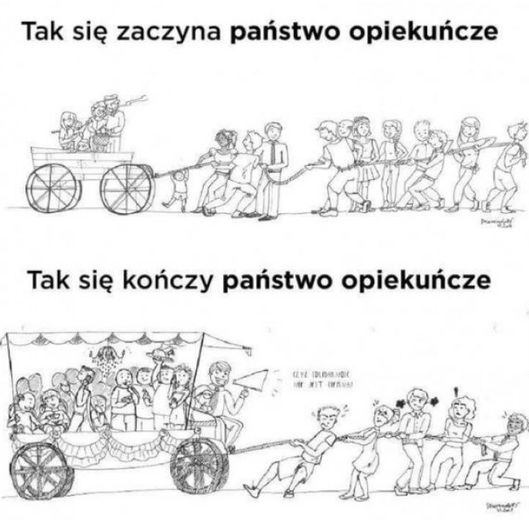
CZYNNIKI KSZTAŁTUJĄCE
Ustrój państwa
NOWOCZESNA ADMINISTRACJA
I KIERUNEK
DOKTRYNA PAŃSTWA DOBROBYTU
socjalne i demokratyczne państwo prawa
mocno działa w sferze socjalnej
rozwija działalność gospodarczą
w dziedzinach ważnych społecznie jeżeli nie robi tego administracja prywatna.

Slide 8
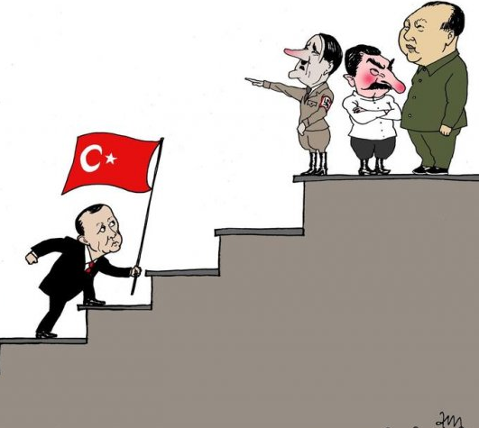
CZYNNIKI KSZTAŁTUJĄCE
Ustrój państwa
NOWOCZESNA ADMINISTRACJA
II KIERUNEK – KONCEPCJA LIBERALNA
ograniczenie działalności państwa w sferze socjalnej
podstawowe zadania to:
ochrona własności
ochrona wolności
bezpieczeństwo
zakres działania poszerzony w porównaniu
z liberalnym państwem prawa
(ochrona zabytków, środowiska,
policja sanitarna, ład przestrzenny)
III KIERUNEK
USTROJE AUTOKRATYCZNE, DYKTATURY

Slide 9
CZYNNIKI KSZTAŁTUJĄCE
Uwarunkowania
UWARUNKOWANIA DEMOGRAFICZNE
zmiana zakresu i częstotliwości realizacji zadań
zmiana potrzeb i oczekiwań indywidualnych i zbiorowych (silver economy)
UWARUNKOWANIA EKONOMICZNE
bezrobocie
dominująca gałąź gospodarki (np.: węgiel)
wzrost gospodarczy/ kryzys gospodarczy
inflacja
UWARUNKOWANIA HISTORYCZNE
kultura patriarchatu
zwyczaj

Slide 10
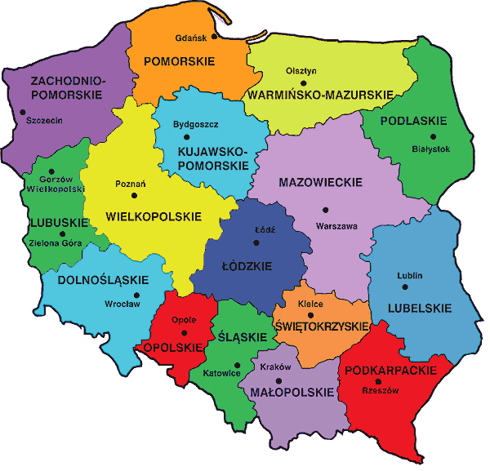
CZYNNIKI KSZTAŁTUJĄCE
Teren działania
WŁAŚCIWOŚĆ TERYTORIALNA DZIAŁANIA
określona przez prawo
zmieniona może być tylko ustawą
WŁAŚCIWOŚĆ ŚRODOWISKOWA DZIAŁANIA
wielkość
położenie
stopień zagospodarowania
stopień urbanizacji
geologiczne warunki
geograficzne warunki

Slide 11
CZYNNIKI KSZTAŁTUJĄCE
Czynnik ludzki
CZYNNIK LUDZKI (ŚRODOWISKO LUDZKIE)
zasoby ludzkie w administracji
zasoby ludzkie w otoczeniu administracji
smart administracja
inteligencja administracji
zaufanie do administracji publicznej
partycypacja

Slide 12
CZYNNIKI KSZTAŁTUJĄCE
Aksjologia i światopogląd
AKSJOLOGIA
(nauka o wartościach, ogólna teoria wartościowania)
Wynika z:
obowiązującego ustroju państwa
dominującego światopoglądu
prawa, zwyczaju
moralności, etyki
ŚWIATOPOGLĄD
względnie stały zespół przekonań i opinii (często wartościujących) na temat otaczającego świata, czerpanych z rozmaitych dziedzin (nauki, sztuki, religii, filozofii…)

Slide 13
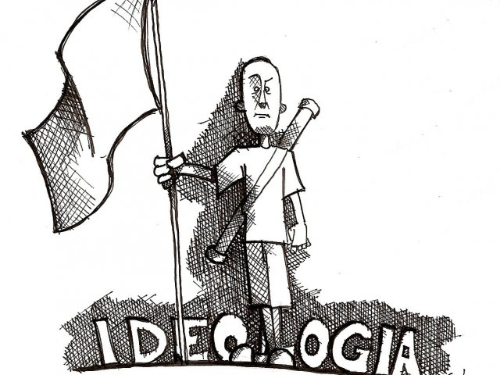
CZYNNIKI KSZTAŁTUJĄCE
Ideologia
IDEOLOGIA – I def.
jest to jak najbardziej ogólny i usystematyzowany zbiór
idei, wartości, poglądów na świat, przekonań na temat organizacji i funkcjonowania społeczeństwa,
właściwy jakiejś grupie, warstwie lub klasie społecznej.
IDEOLOGIA – II def.
jest to powstała na bazie danej kultury
wspólnota światopoglądów,
u podstaw której tkwi świadome dążenie
do realizacji określonego interesu:
klasowego
grupowego
narodowego.
Ideologie są łatwo przyjmowane gdy oferują pożądany, uporządkowany i uproszczony obraz świata.

Slide 14
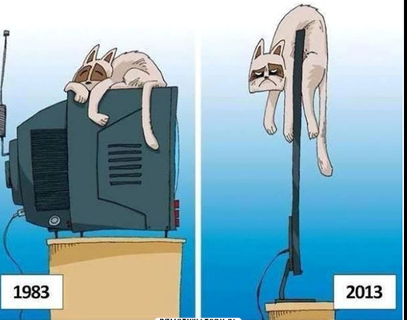
CZYNNIKI KSZTAŁTUJĄCE
Ideologia
NAUKA
Rozwój nauki zmiana warunków zmiana potrzeb
POSTĘP TECHNICZNY
Zwiększenie szybkości działania administracji
Wzrost roli wykształconego pracownika i sztabów = wzrost roli organów
Wzrost roli konsultantów i ekspertów = zmniejszenie roli organów
Zwiększenie ilości zadań i ich rodzajów
Standaryzacja – pozytywny efekt polityki
Standaryzacja – negatywny efekt polityki

Slide 15
CZYNNIKI KSZTAŁTUJĄCE
Prawo
ZASIĘG INGERENCJI PRAWODAWCY
Nieskrepowanie w kwestiach organizacyjnych (sfera wewnętrzna)
Skrepowane prawem na odcinku urząd – obywatel (sfera zewnętrzna)
TECHNIKA USTAWODAWSTWA ADMINISTRACYJNEGO
Zasady rzetelnej legislacji
Totalna regulacja prawna (każdej materii)?
Przepisy ogólne czy szczegółowe?
Nowelizacja czy nowa ustawa?
Jakość i ilość zmian
IDEA OGRANICZENIA ADMINISTRACYJNEGO PRAWODAWSTWA
Określenie przez organy przedstawicielskie granic regulacji administracji
Eliminacja przepisów zbędnych w administracji
(już niestosowanych, zbyt szczegółowych, pozwalających obchodzić prawo)

Slide 16
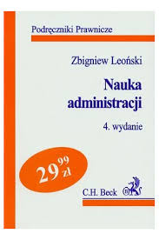
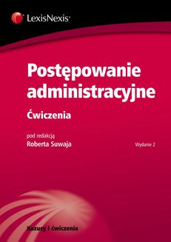
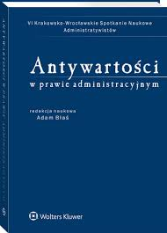
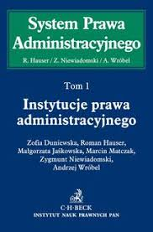
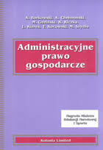
CZYNNIKI KSZTAŁTUJĄCE
Prawo
POSTULATY DOTYCZACE USTAWODAWSTWA ADMINISTRACYJNEGO
Demokratyzacja ustawodawstwa administracyjnego
Stosowanie dyrektyw prakseologicznych (planowanie i prognozowanie)
Znajomość norm prawnych i używanych terminów
Faktyczne upowszechnienie przepisów prawnych
Realizacja przepisów prawnych

Slide 17
DZIĘKUJĘ ZA UWAGĘ
Małgorzata Giełda
Zakład Nauki Administracji UWr

